Slide 1
Зачем мы спим ночью?
Презентацию подготовила
Учитель начальных классов
МАОУ СОШ №27 г. Люберцы
Литяева Людмила Александровна

Slide 2
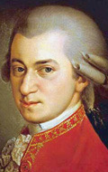
Вольфганг Амадей Моцарт

Slide 3
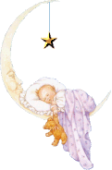
Не стукнет, не брякнет,
А ко всякому подойдет.
Что слаще сладкого?
Что можно увидеть с закрытыми глазами?
Что слаще мёда и сильнее льва?

Slide 4
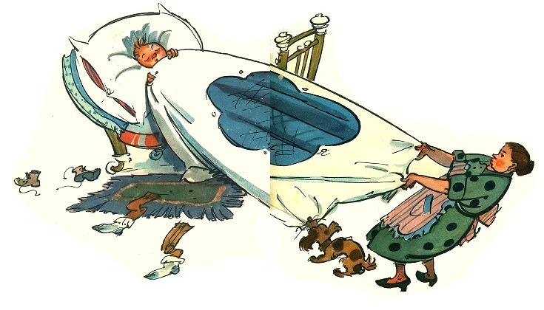
Владимир Лифшиц
«Про Васю и Настю»:
Чтоб сонного Василия
Заставить утром встать,
Громадные усилия
Затрачивает мать.
Он, из боязни сквозняков.
Закрыв окошко плотно,
Меж двух больших пуховиков
Весь день проспит охотно.

Slide 5
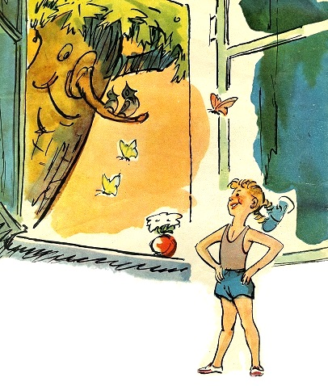
У Настеньки, у Настеньки всю ночь окошки настежь,
Её румянец ярок, глубок и сладок сон.
Ночное небо в звёздах, ночной прохладен воздух,
И в Настенькину комнату заглядывает клён.
Здесь нет перины ни одной, нет одеял на вате,
Лежит матрац волосяной у Насти на кровати.
Ей снятся сны хорошие до самого рассвета
Принцессе на горошине и не мечтать про это.
Разбудит солнце Настеньку, она с постели вскочит,
И делает гимнастику, и весело хохочет!
Водою обливается, и зубы чистит пастой,
Ей солнце улыбается, и клён ей шепчет: «Здравствуй!»

Slide 6
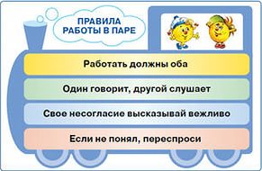
ИНСТРУКЦИЯ
«Перед сном не забудь...»
«Перед сном нельзя...»

Slide 7
Учёные, изучающие влияние сна на здоровье человека, разработали 7 правил, которых следует придерживаться.
Ложиться спать и вставать в одно и то же время. Ложиться вечером в 21.00 Утром вставать в 7.00
Перед сном надо совершить прогулку, принять тёплый душ, обязательно почистить зубы.
Нельзя перед сном смотреть страшные фильмы, играть в шумные игры, драться, читать волнующие книги. Всё это будоражит мозг, что ему потом очень трудно успокоиться.
Не есть на ночь! Ужинать за 2 часа до сна. Иначе желудку придётся изо всех сил трудиться, переваривая то что вы съели. Поэтому заснуть на полный желудок довольно трудно.
Спать в полной темноте.
Спать в хорошо проветриваемом помещении, при открытой форточке.
Спать на ровной постели.

Slide 8
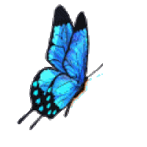
Утром бабочка проснулась,
Потянулась,
Улыбнулась,
Раз - росой она умылась,
Два - изящно покружилась,
Три - нагнулась и присела,
На четыре - улетела.

Slide 9
Ирина Токмакова «Где спит рыбка»
Ночью темень.
Ночью тишь.
Рыбка, рыбка, где ты спишь?
Лисий след ведет к норе,
След собачий - к конуре.
Белкин след ведет к дуплу,
Мышкин - к дырочке в полу.
Жаль, что в речке, на воде,
Нет следов твоих нигде.

Slide 10
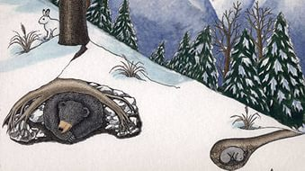
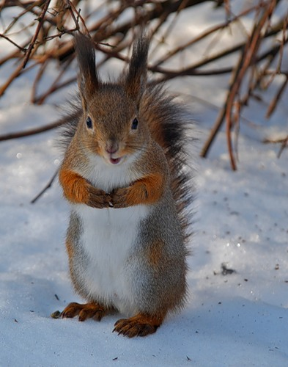
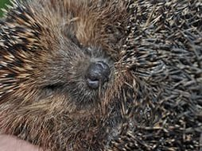
Сон нужен не только детям и взрослым, но и всем зверям, рыбам, птицам.
Некоторые животные, например, медведи или сурки, спят в течение всей зимы. Это называется зимней спяч­кой.
Многие считают, что белки тоже впадают в зимнюю спячку. Они и в самом деле спят зимой гораздо больше, чем в другое время года, но спячкой это все же назвать нельзя...

Slide 11
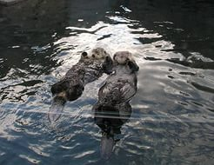
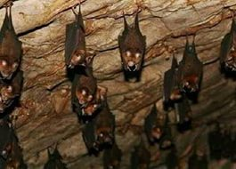
Многие животные спят в весьма причудли­вых позах. Летучие мыши и длиннохвостые попугаи спят вниз головой, уцепившись за ветку или выступ скалы. Львы, панды и медведи любят спать на спине. Лев при этом складывает передние лапы на груди, панда подкладывает их под голову, а у мишек они болтаются как попало.
На спине спят и морские выдры - каланы. Но не на земле, а лежа на воде. При этом они обматыва­ют свое тело длинными водорослями, чтобы во время сна течение не унесло их в открытый океан.

Slide 12
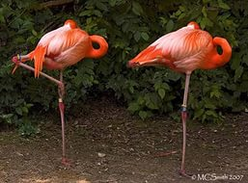
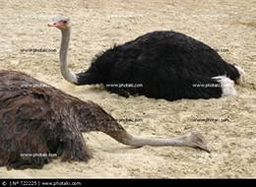
Слоны спят стоя или лежа на животе, упи­раясь бивнями в землю.
Большинство птиц спит, сидя на ветке. Фламинго и не­которые другие птицы спят, стоя на одной ноге, засунув голову под крыло, а страусы - сидя, распластав по земле вытянутую вперед шею.
Некоторые рыбы спят, лежа на дне или на «матрасе» из водорослей.

Slide 13
Целый день он спать не прочь,
Но едва настанет ночь,
Запоет его смычок,
Музыканта звать…
То погаснет,
То зажжется
Ночью в роще огонек.
Угадай, как он зовется?
Ну, конечно…
Днем спит,
Вниз головой висит,
Ночью летает,
Пищу на лету добывает.
Всю ночь летает,
Мышей добывает.
А станет светло,
Спать летит в дупло.

Slide 14
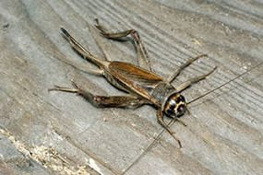
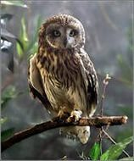
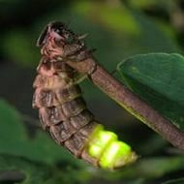
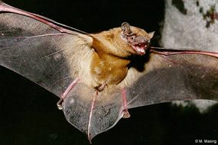

Slide 15
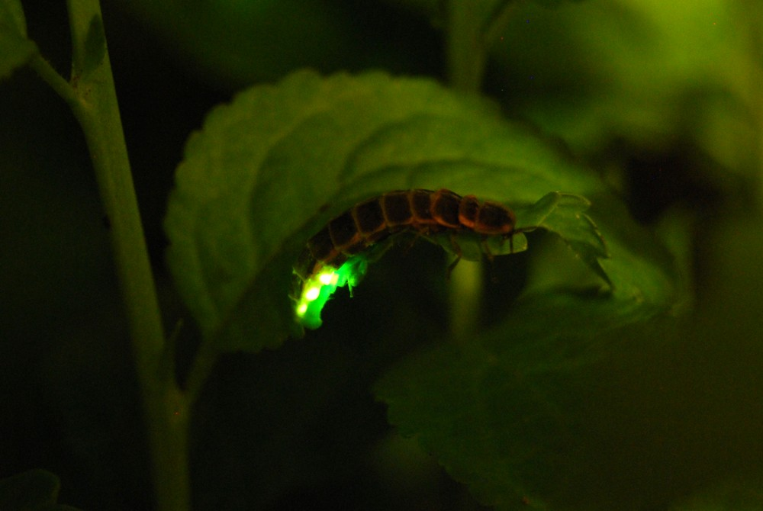
У светлячков есть особое вещество, которое находится в жировых клетках их тельца, куда ведет множество тонюсеньких трубочек. Через эти трубочки жучок подает в клетки воздух, и, соприкоснувшись с ним, вещество в клетках начинает светиться.
Есть жучки с крыльями — это самцы, у них фонарик горит редко и светит недолго. Зато бескрылые самочки сидят на одном месте, а чтобы крылатые жучки знали, где их подружки, они надолго зажигают свои чудесные фонарики и освещают ими темноту июльских ночей.

Slide 16
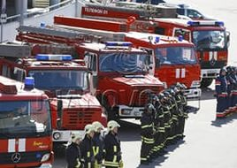
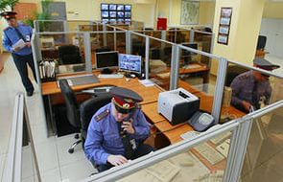
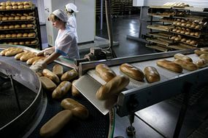
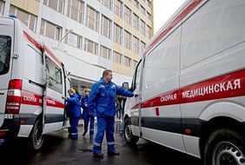

Slide 17
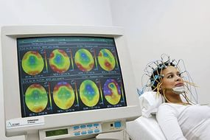
На протяжении всего времени, пока мы спим, мы постоянно видим сны. Некоторые люди не помнят своих снов. А другие запоминают и стараются их разгадать.
А знаете, откуда стало известно, что мы, когда спим, постоянно видим сны? Врачам это удалось выяснить с помощью прибора, который называется элекроэнцефалограф.
Животные тоже видят сны. Вы можете привести примеры, доказывающие, что и животные тоже видят сны?

Slide 19
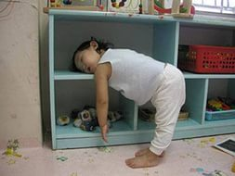

Slide 20
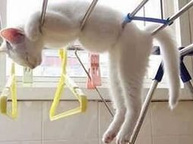
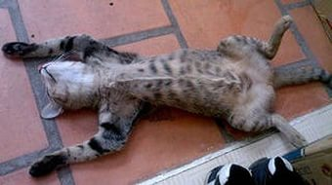

Slide 21
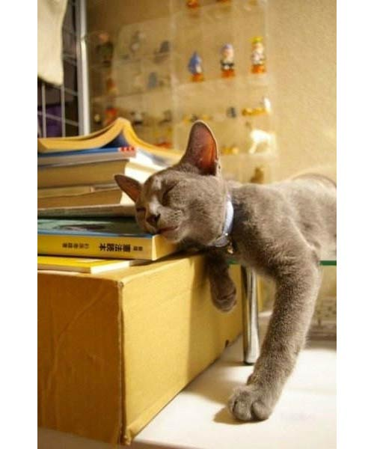
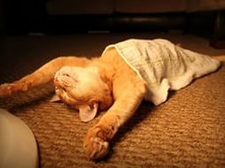
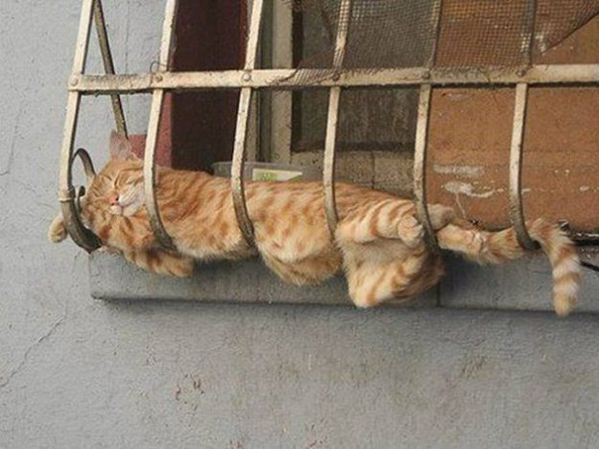

Slide 22
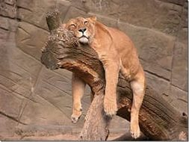
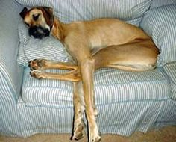
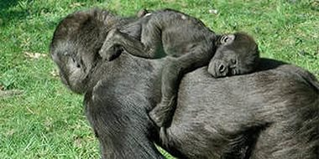
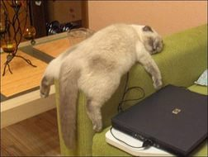

Slide 23
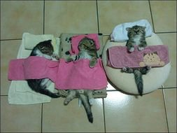

Slide 24
